Slide 1
《软件过程与工具》 Software Process and Tools
任课教师： 范 国 祥
电 话： 0451-86418876-811(O)
13199561265(Mobile)
电 话： fgx@hit.edu.cn
哈工大计算学部/
国家示范性软件学院
软件工程教研室
2020. 09

Slide 2
UML及其建模工具
主要内容
1 模型及其作用
2 UML介绍
3 UML工具

Slide 3

UML及其建模工具
什么是模型？
模型就是现实的简单化

Slide 4
UML及其建模工具
建模的目的和用途
建模是为了更好地理解正在开发的系统：
模型帮助我们按照实际情况或按照我们所需要的样式将系统可视化
模型允许我们详细说明系统的结构或行为
模型给出了一个指导我们构造系统的模板
模型对我们作出的决策进行文档化
在构建物理实体之前先测试
与客户交流
降低复杂度

Slide 5
UML及其建模工具
面向对象的建模
软件系统用对象（类）作为其构造单元（块）：
要从问题空间或解空间的词汇中找出对象
类是对具有共同性质的一组对象的描述
不用太早进入代码的细节
每一个对象都有标识、状态和行为

Slide 6
UML及其建模工具
UML 定义
UML — Unified Modeling Language
UML 是一种对软件系统的制作过程/产出物进行下述工作的描述语言，这些工作包括：可视化（visualizing）、详述 （specifying）、构造 （constructing）、文档化（documenting）
UML 是可视化语言
UML 是图形化语言，便于交流
UML 是一种可以详细描述的语言
所建的模型是精确的，无歧义和完整的
UML 是用于构造系统或理解系统的语言
UML 既支持正向工程，又支持反向工程
UML 是文档化语言
将所构造的系统记录下来
便于后续人员跟进

Slide 7
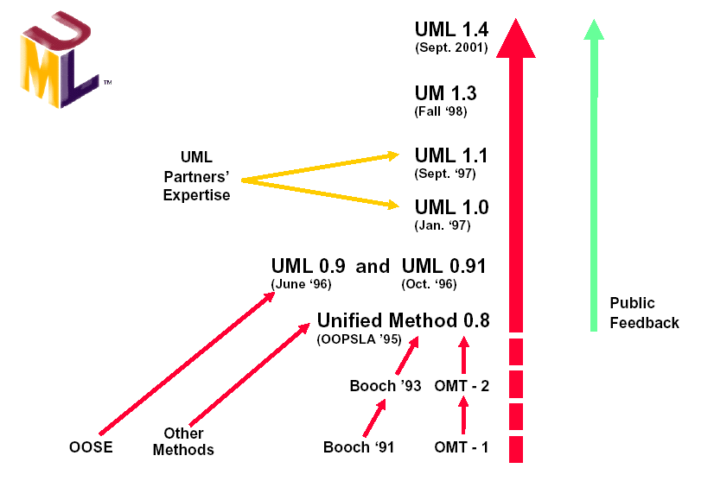
UML及其建模工具
目前UML的最新版本：V2.5.1
2017.12发布
UML 的发展历史
Notes:
OOSE（面向对象软件工程），Jacobson创立
Booch Method，Booch创立
OOPSLA（面向对象编程系统、语言及应用）是一个年度会议，主办方是计算机协会(ACM)的SIGPLAN以及SIGSOFT团体。第一届OOPSLA会议是在1986年在俄勒冈州波特兰市召开的。
OMT（对象建模技术），Rumbaugh创立
UML Partners’ expertise UML合作伙伴专业知识

Slide 8
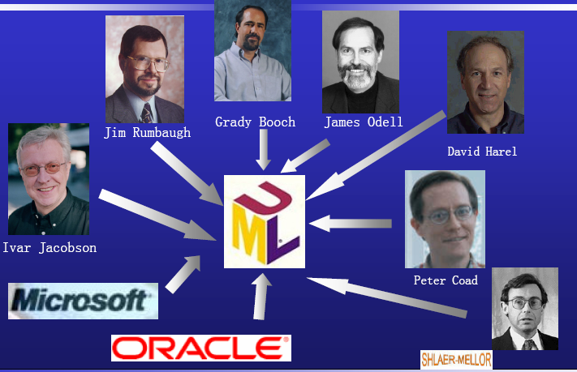
UML及其建模工具
为 UML 创建做出贡献的人们

Slide 9



UML及其建模工具
UML 工具

Slide 10
UML及其建模工具
UML 的特点
统一标准：已成为面向对象的标准化的统一的建模语言
面向对象
可视化、表示能力强大
独立于过程
概念明确，建模表示法简洁，图形结构清晰，容易掌握使用

Slide 11
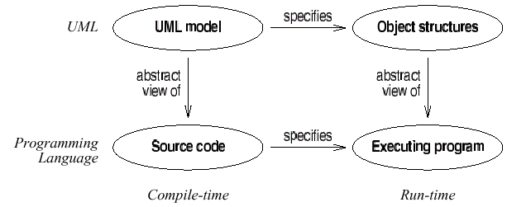
UML及其建模工具
UML 和代码的关系
用 Java，C++ 等 programming language 是用编码实现一个系统
用 UML 是对一个系统建立模型
一些工具（如Rational Rose）可以根据 UML 所建立的系统模型来产生 Java，C++ 或其它程序语言代码框架

Slide 12
UML及其建模工具
UML 的构成
视图（Views）
图（Diagrams）
模型元素
*通用机制

Slide 13
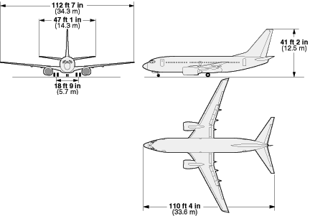
UML及其建模工具
视图（Views）
飞机的三视图

Slide 14
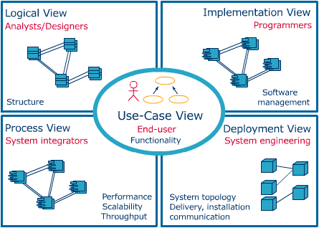
UML及其建模工具
视图（Views）
视图是表达系统某一方面特征的 UML 建模元素的子集，它是由一个或者多个图组成的对系统某个角度的抽象
视图包括：
Use Case View
Logical View
Process View
Implementation View
Deployment View
Notes:
Throughput 吞吐量
Delivery 交付

Slide 15
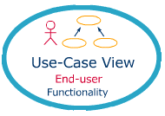
UML及其建模工具
Use-Case View（用例视图）
用途：描述系统应该具备的功能，即被称为参与者（执行者）的外部用户所能观察到的功能
用例视图是几个视图的核心，它的内容直接驱动其他视图的开发
包含UML图：用例图

Slide 16
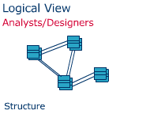
UML及其建模工具
Logical View（逻辑视图）
用途：描述用例视图中提出的系统功能的实现
逻辑视图既描述系统的静态结构，也描述系统内部的动态协作关系
包含UML图：类图、对象图、状态图、时序图、协作图、活动图
静态结构在类图和对象图中描述
动态模型在状态图、时序图、协作图、活动图中描述
使用者
分析人员
设计人员
开发人员

Slide 17
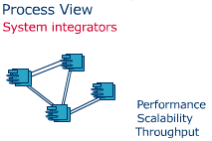
UML及其建模工具
Process View（进程视图）
用途：考虑资源的有效利用、代码的并行执行以及系统环境中异步事件的处理
解决在并发系统中存在的通信和同步问题
包含UML图：状态图、协作图、组件图、活动图
使用者
开发人员
系统集成人员

Slide 18
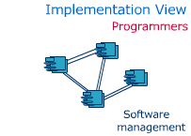
UML及其建模工具
Implementation View（实现视图)
用途：描述系统的实现模块以及它们之间的依赖关系
包含UML图：组件图
使用者
开发人员

Slide 19
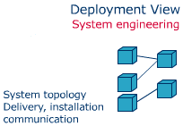
UML及其建模工具
Deployment View（部署视图)
用途：显示系统的物理部署，并描述位于节点实例上的运行组件实例的部署情况
组成：部署图
使用者
开发人员
系统集成人员
测试人员

Slide 20
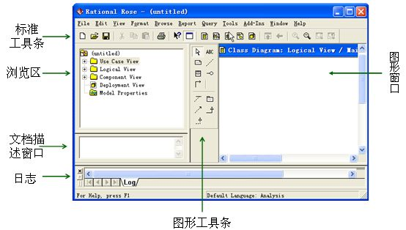
UML及其建模工具
典型UML建模工具：Rational Rose
4个 View

Slide 21
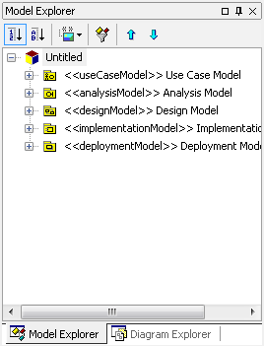
UML及其建模工具
典型UML建模工具： StarUML
5个 Model

Slide 22
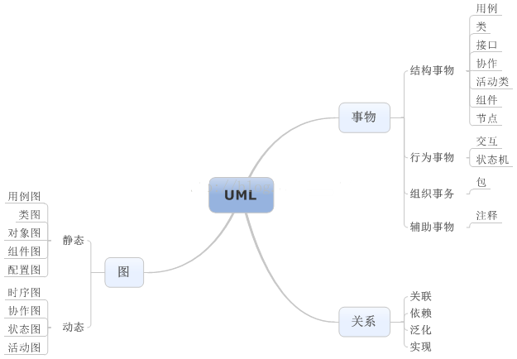

UML及其建模工具
UML 组成

Slide 23
UML及其建模工具
UML中的模型图（9种）
类图 (class diagram )
对象图 (object diagram )
用例图 (use case diagram )
时序图 (sequence diagram )
协作图 (collaboration diagram )
状态图 (statechart diagram )
活动图 (activity diagram )
组件图 (component diagram )
部署图 (deployment diagram )
* 包图（结构化建模用）

Slide 24
UML及其建模工具
UML图之间的关系
描述每个参与者的活动
用例图
活动图
对体系结构建模，
确定包和类及类之间关系
类图
状态图
细化
自动生成
序列图
协作图
组件图
部署图

Slide 25
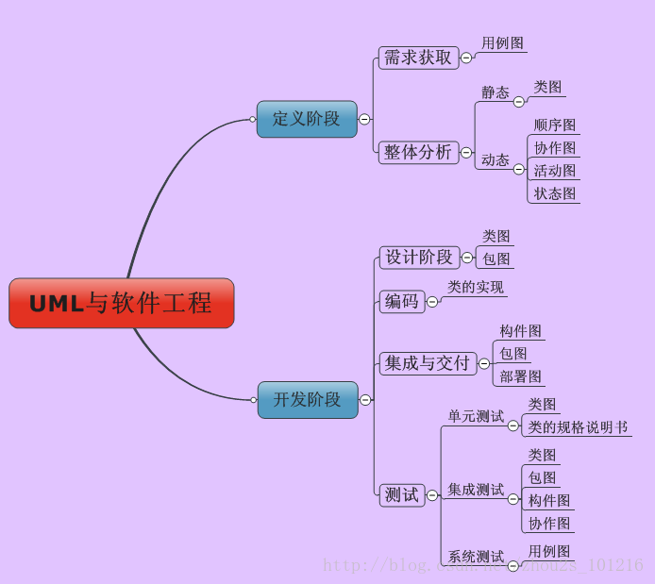
UML及其建模工具
UML图与软件工程的关系

Slide 26
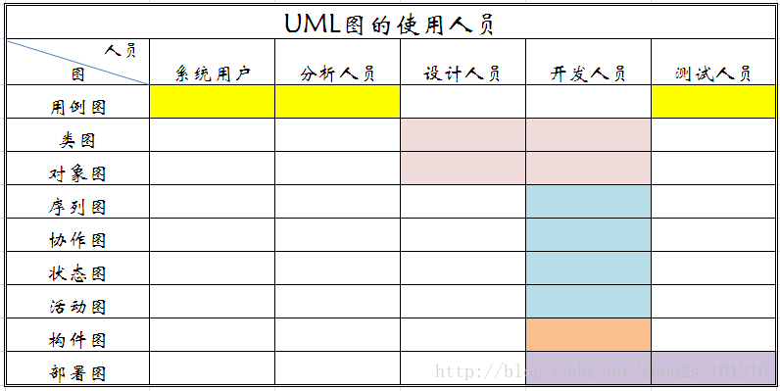
UML及其建模工具
UML图与使用者之间的关系

Slide 27
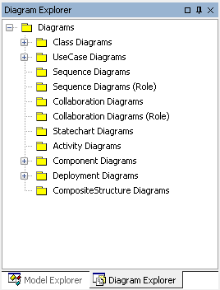
UML及其建模工具
StarUML支持UML图
Diagram

Slide 28
UML及其建模工具
模型元素
事物（things）
结构事物（structural things）
行为事物（behavioral things）
分组事物（grouping things）
注释事物（annotational things）
UML 中的关系（relationships）
关联（association）
依赖（dependency）
泛化（generalization）
实现（realization）
聚合（polymerization）

Slide 29
UML及其建模工具
结构事物
UML 模型中最基本的结构化事物，包括
类
接口
协作
用例
活动类
组件
节点

Slide 30
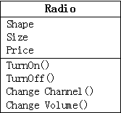
UML及其建模工具
类
类是对具有相同属性、方法、关系和语义的对象的抽象

Slide 31

UML及其建模工具
接口
类或组件提供特定服务的一组操作的集合
描述了类或组件的对外可见的动作

Slide 32
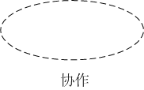
UML及其建模工具
协作
定义了交互操作
代表构成系统的模式的实现

Slide 33
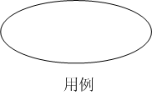
UML及其建模工具
用例
描述系统对一个特定角色执行的一系列动作
组织动作事物

Slide 34
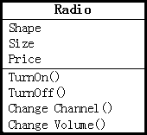
UML及其建模工具
活动类（对象）
类对象有一个或多个进程或线程的类

Slide 35
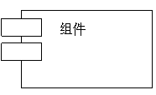
UML及其建模工具
组件
实现了物理上可替换的系统部分

Slide 36
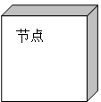
UML及其建模工具
节点
在运行时存在的一个物理元素
代表一个可计算的资源
通常占用一些内存和具有处理能力

Slide 37

UML及其建模工具
行为事物
交互
一组对象在特定上下文中，为达到某种特定的目的而进行的一系列消息交换组成的动作
状态机
由一系列对象的状态组成

Slide 38

UML及其建模工具
分组事物
UML 模型中组织的部分
分组事物只有一种：包
包是一种将有组织的元素分组的机制
包只存在于开发阶段

Slide 39

UML及其建模工具
注释事物
UML 模型的解释部分

Slide 40




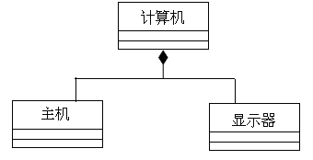
UML及其建模工具
UML中的关系
关联
依赖
泛化
实现
聚合/组合

Slide 41
UML及其建模工具
*通用机制
修饰
注释
规格说明
通用划分
扩展机制

Slide 42

UML及其建模工具
修饰
为图中的模型元素增加了语义
示例：

Slide 43
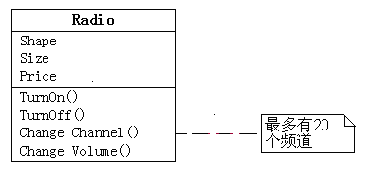
UML及其建模工具
注释
以自由的文本形式出现的
信息类型是不被UML解释的一个字符串
示例：

Slide 44
UML及其建模工具
规格说明
UML 中预定义的特性：
文档（Documentation）
职责（Responsibility）
永久性（Persistence）
并发性（Concurrency）

Slide 45

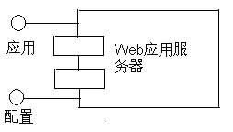
UML及其建模工具
通用划分
型-实例（值）
描述一个通用描述符与单个元素项之间的对应关系
接口-实现

Slide 46
UML及其建模工具
UML 的扩展组件
构造型
标记值
约束

Slide 47
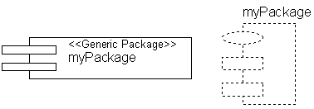
UML及其建模工具
构造型
由建模者设计的新的模型元素
新的模型元素的设计要以 UML 已定义的模型元素为基础
示例：

Slide 48
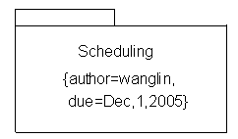
UML及其建模工具
标记值
附加到任何模型元素上的命名的信息块
示例：

Slide 49

UML及其建模工具
约束
用某种形式化语言或自然语言表达的语义关系的文字说明
示例：

